Slide 1
软件项目管理
软件项目管理：通过计划、组织、控制一系列活动，合理配置使用资源，达到既定目标的活动。

Slide 2
软件项目管理
软件规模度量
工作量估算
进度计划
软件开发组织形式
风险控制
质量控制
配置管理

Slide 3
软件规模度量
常用方法：代码行技术、功能点技术
一、代码行技术
估计每个功能需要源代码（参考类似项目的历史数据）；
累计；
估计整个软件源程序行数。
当程序较小时常用的单位是代码行数（LOC），
当程序较大时常用的单位是千行代码数（KLOC）。

Slide 4
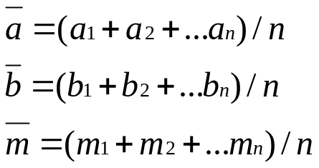

软件规模度量——代码行技术
具体方法：
1.多名（n）有经验软件工程师估计
a：程序最小规模；b:程序最大规模；m:程序最可能规模
2.求三种规模的平均值
3.求程序规模

Slide 5
软件规模度量——代码行技术
例：某CAD软件功能如下，通过代码行技术估算开发软件工作量。
1、用户界面及控制设施
2、二维几何分析
3、三维几何分析
4、数据库管理（所有几何数据和支持信息保存在其中）
5、计算机图形显示设施
6、外设控制功能（鼠标、激光打印机和绘图仪等）
7、设计分析模块

Slide 6
估算出每个功能所需代码行数，求平均。
如三维几何分析功能代码行估算范围：
平均最小4600行、平均最大8600行、平均最可能6900行
L=（4600+4*6900+8600）/6=6800行
其他功能估算方法类似，如下所示。
功能 代码行估算（行）
用户界面及控制设施 2300
二维几何分析 5300
三维几何分析 6800
数据库管理 3350
计算机图形显示设施 4950
外设控制功能 2100
设计分析模块 8400
总代码行数估算 33200

Slide 7
软件规模度量——代码行技术
优点：代码是所有软件开发项目都有的“产品”，而且很容
易计算代码行数。
缺点：源程序不等于软件
实现语言不同代码行数不同
不适用非过程语言

Slide 8
软件规模度量——功能点技术
功能点技术
依据软件信息域特性和软件复杂性评估结果估算软件规模。
信息域特性：
(1) 用户输入数：各用户面向不同应用的输入数据计数。
(2) 用户输出数：为用户提供面向应用的输出信息。
(3) 用户查询数：即是一次联机输入，以输出方式产生
某种即时响应。
(4) 文件数：每一个逻辑主文件都应计数。
(5) 外部接口数：所有将信息传到另一系统中的机器可
读写接口。

Slide 9

软件规模度量——功能点技术
步骤：
1、估算未调整功能点UFP
加权因数 信息域参数 计数 —————————— 加权计数 简单 中间 复杂
用户输入数 × 3 4 6 = 用户输出数 × 4 5 7 = 用户查询数 × 3 4 6 = 文 件 数 × 7 10 15 = 外部接口数 × 5 7 10 = 总 计 数

Slide 10
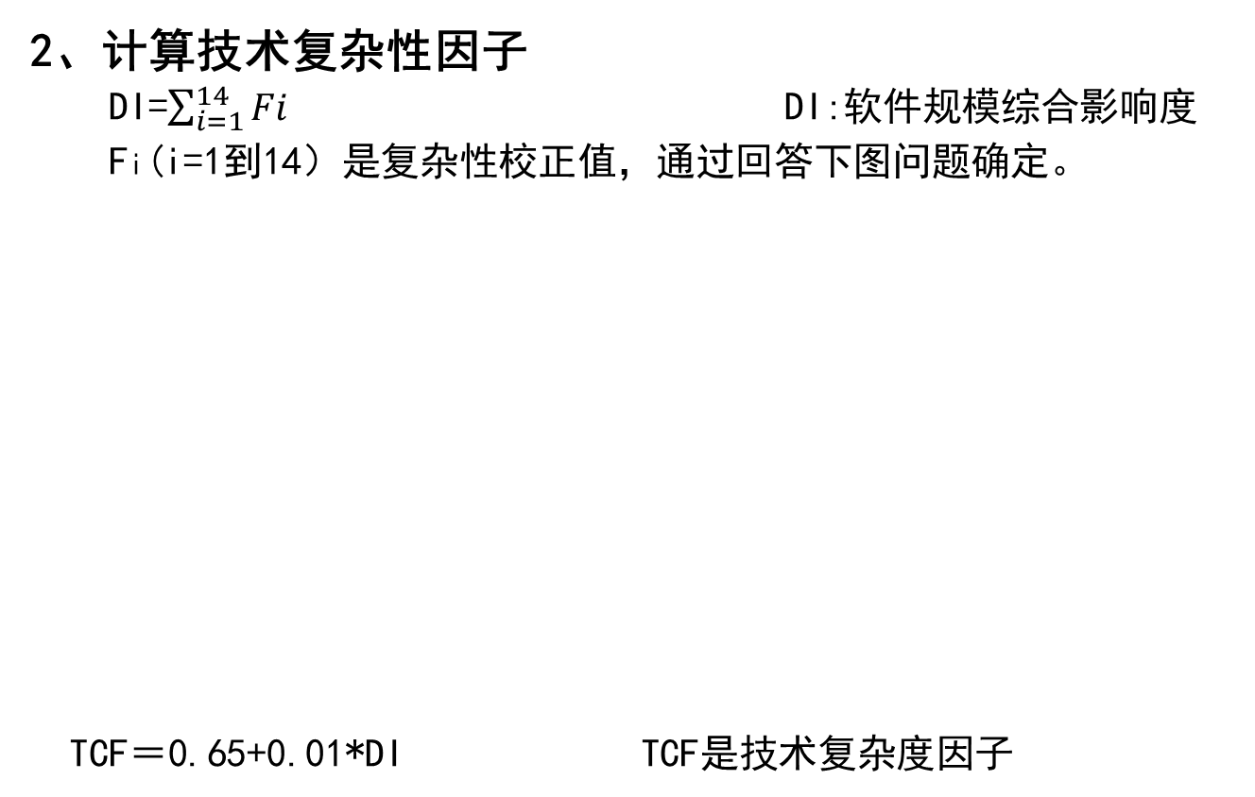
软件规模度量——功能点技术
评定每个因素的尺度是0—5: 0 1 2 3 4 5 没有影响 偶然的 适中的 普通的 重要的 极重要的 F_{i} ： 1.是同是否需要可靠的备份和回复？ 2.是否需要数据通信？ 3.是否有分布处理的功能？ 4.性能是否关键？ 5.系统是否运行在既存的高度实用化的操作环境中？ 6.系统是否需要联机数据项？ 7.联机数据项是否需要联机处理以建立多重窗口显示或操作？ 8.主文件是否联机更新？ 9.输入、输出、文件、查询是否复杂？ 10.内部处理过程是否复杂？ 11.程序代码是否被设计成可复用的？ 12.设计中是否包括转换和安装？ 13.系统是否被设计成可重复安装在不同机构中？ 14.应用是否被设计成便于修改和易于用户使用？

Slide 11
软件规模度量——功能点技术
3、计算功能点数FP
FP＝UFP×TCF
功能点数与所用编程语言无关，比代码行合理。但主观因素过多。

Slide 12
软件规模度量——功能点技术
例：以CAD软件为例
1、估算未调整功能点UFP
信息域值 乐观值 可能值 悲观值 估计计数 加权因子 FP计数
输入数 20 24 30 24.3 4 97
输出数 12 15 22 15.6 5 78
查询数 16 22 28 22 4 88
文件数 4 4 5 4.2 10 42
外部接口数 2 2 3 2.2 7 15
总计数值 320
估计计数=（乐观值+4可观值+悲观值）/6
输入数24.3=（20+24*4+30）/6

Slide 13
软件规模度量——功能点技术
2、计算技术复杂性因子：
因素 值 因素 值
备份和恢复 4 信息域值复杂度 5
数据通信 2 内部出来复杂度 5
分布式处理 0 代码设计成可复用 4
性能关键性 4 设计中的转换及安装 3
现有的操作环境 3 多次安装 5
联机数据登陆 4 方便变化的应用设计 5
多屏幕输入切换 5
主文件联机更新 3
D1=52
TCF=0.65+0.01×52=1.17
3、计算功能点数：FP=UFP×TCF=320×1.17=375

